Slide 1
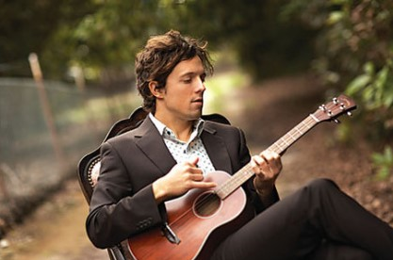
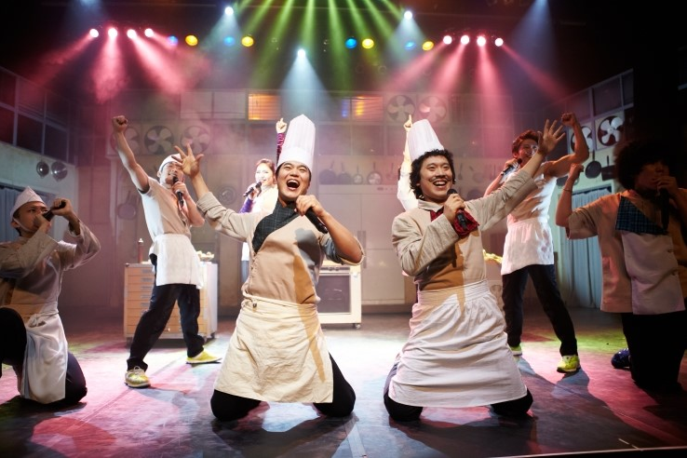
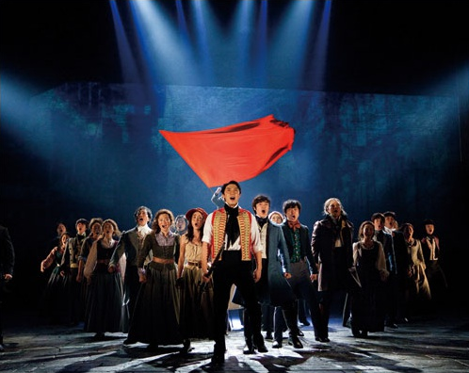
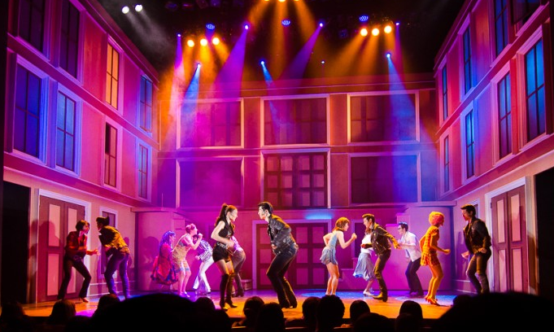
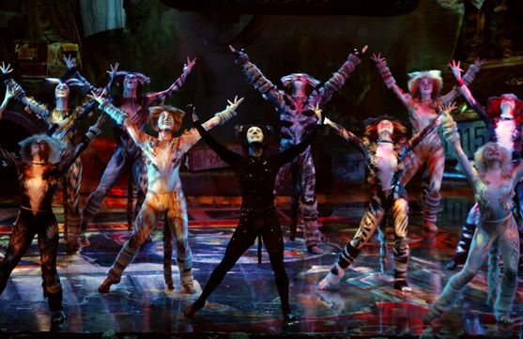
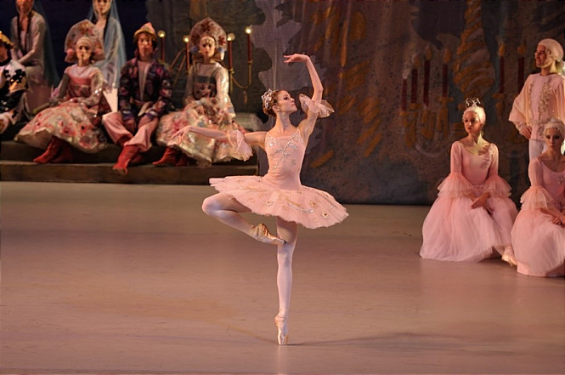
THE SHOW
with B2A4

Slide 2
The Show is just Started
2013.11.12
발표자 김면중

Slide 3
목차
PROFILE
2. 필요성
목표
4. 시스템 구조
5. 결과물
6. 개발 도구

Slide 4


Profile
4
PROFILE
팀명
팀장
발표일
팀원
B2A4
김면중
2013. 11. 12
| 총 5명 | 기획, 디자인, 설계, 개발
Staff
김면중 팀장
한성대학교 컴퓨터공학과
김유진 팀원
정보시스템공학과
김지민 팀원
정보시스템공학과
이정헌 팀원
컴퓨터공학과
최정현 팀원
컴퓨터공학과

Slide 5
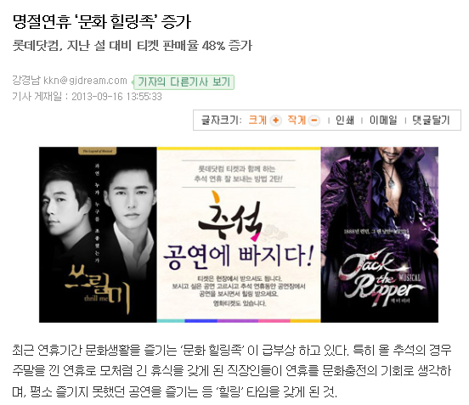
5
필 요 성

Slide 6
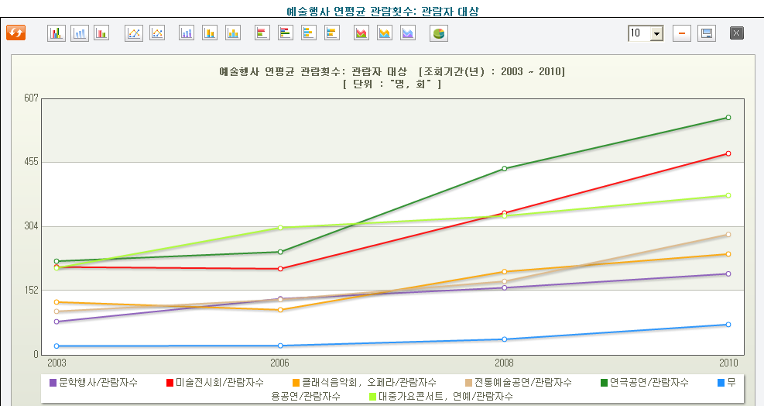
6
필 요 성
출처 : 통계청(http://kostat.go.kr)

Slide 7
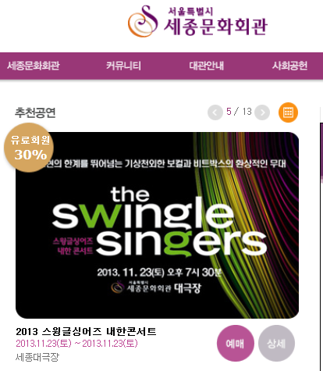

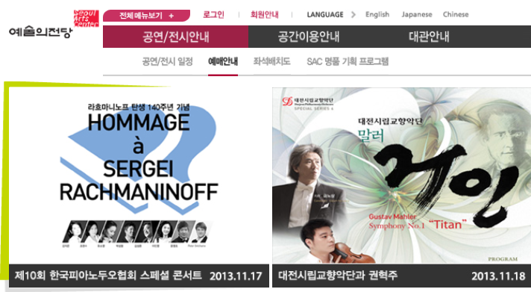
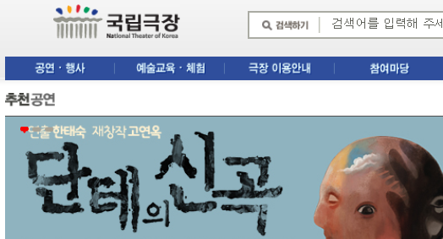
7
필 요 성

Slide 8

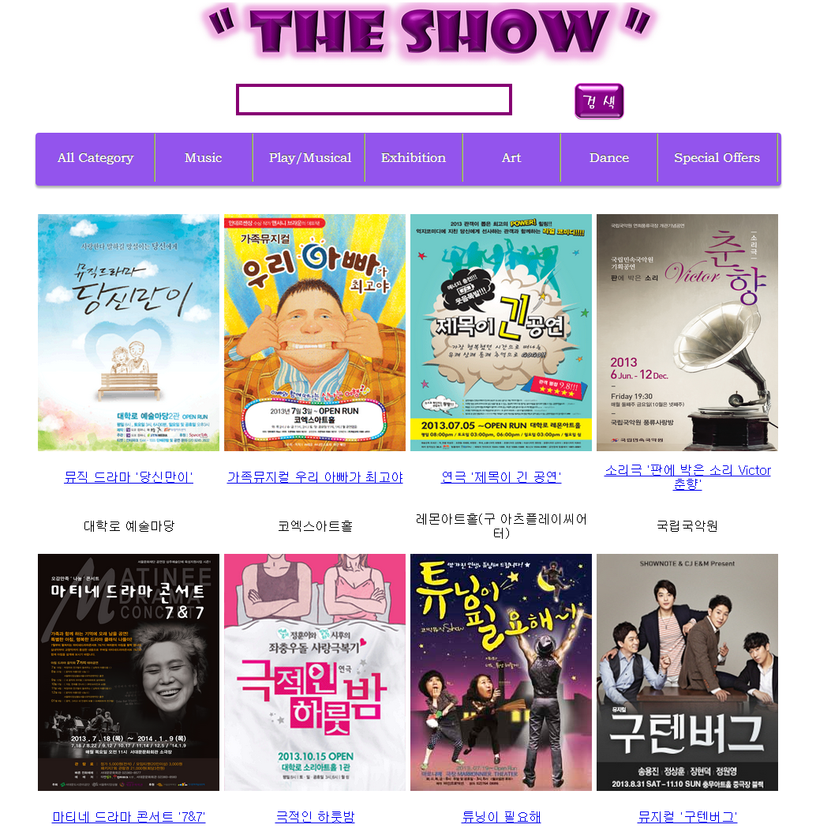
8
목 표

Slide 9
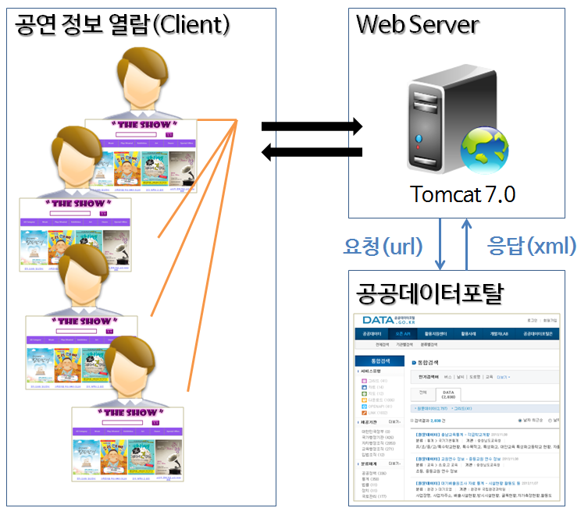
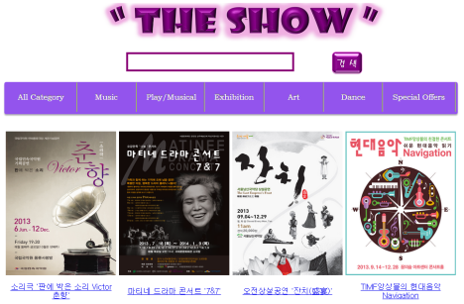
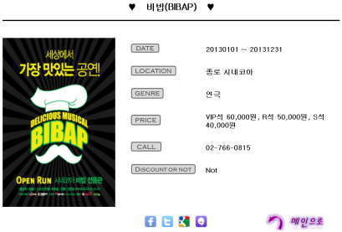
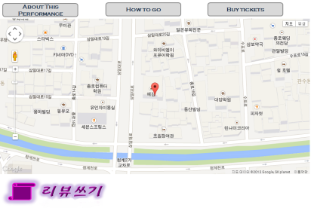
9
시 스 템 구 조
공연 정보
공연 장소

Slide 10
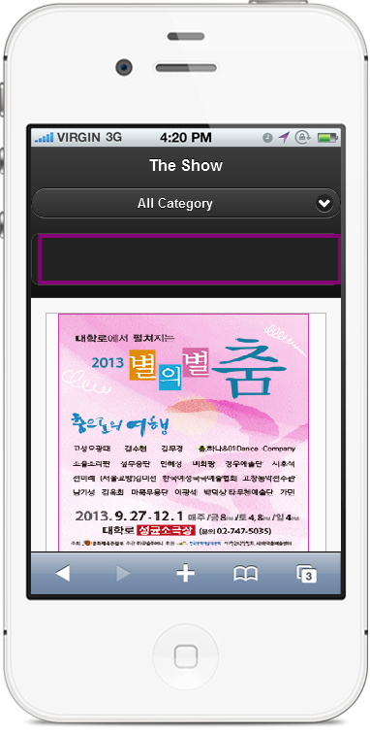
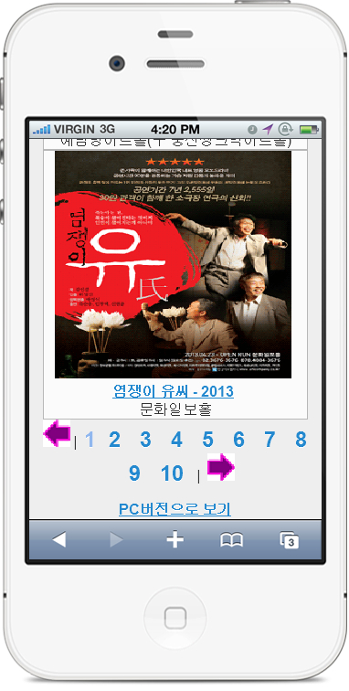
10
결 과 물 – 공연 목록
PC Web
Mobile Web

Slide 11
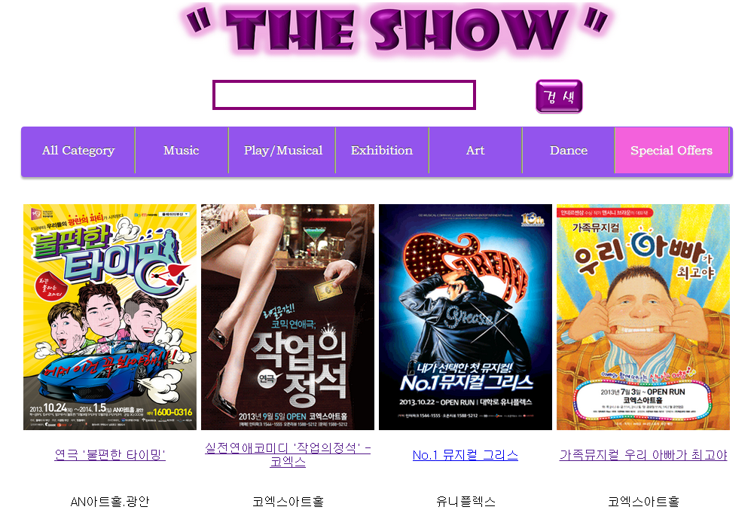
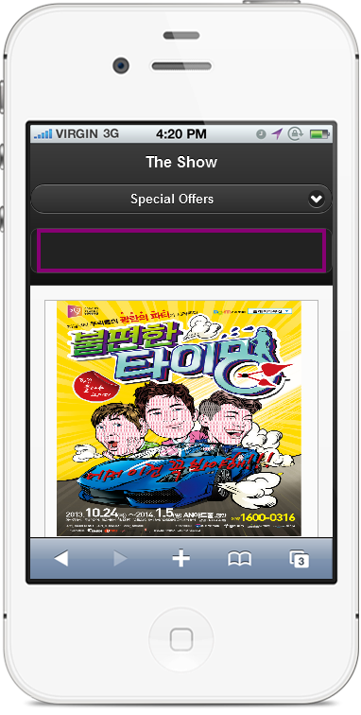
11
결 과 물 – 할인 공연 목록
PC Web
Mobile Web

Slide 12
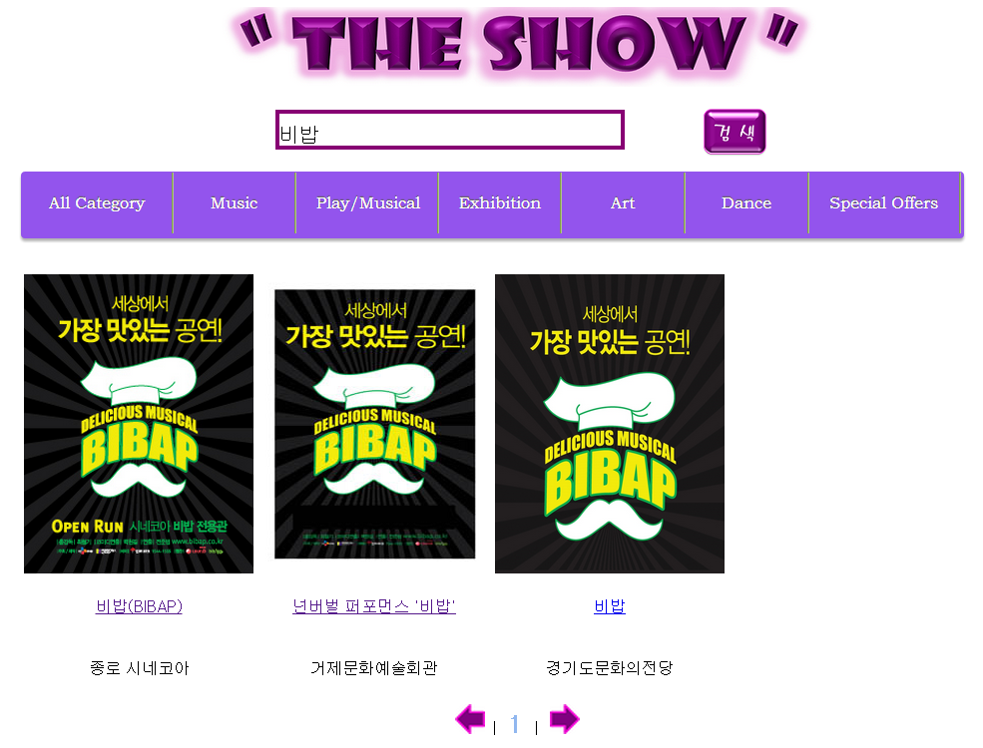
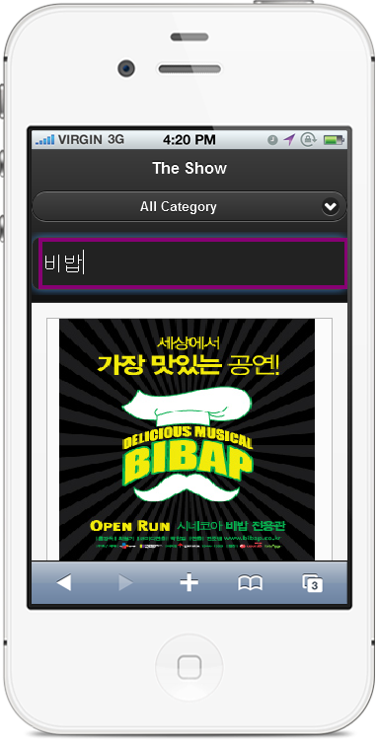
12
결 과 물 – 검색
PC Web
Mobile Web

Slide 13
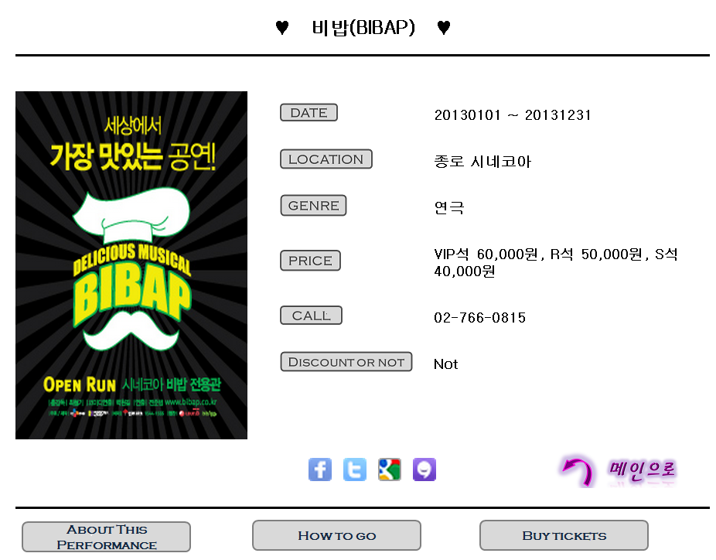
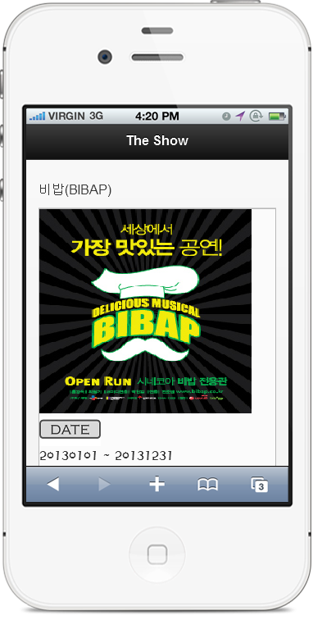
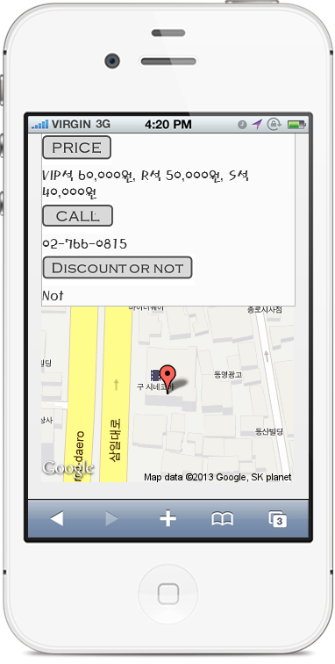
13
결 과 물 – 공연 정보
PC Web
Mobile Web

Slide 14
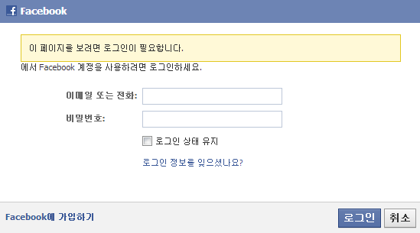
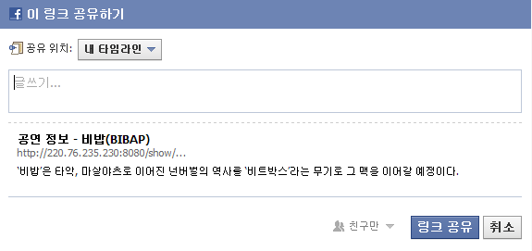
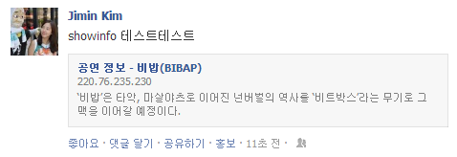
14
결 과 물 – 공연 정보 (공유하기)
PC Web

Slide 15
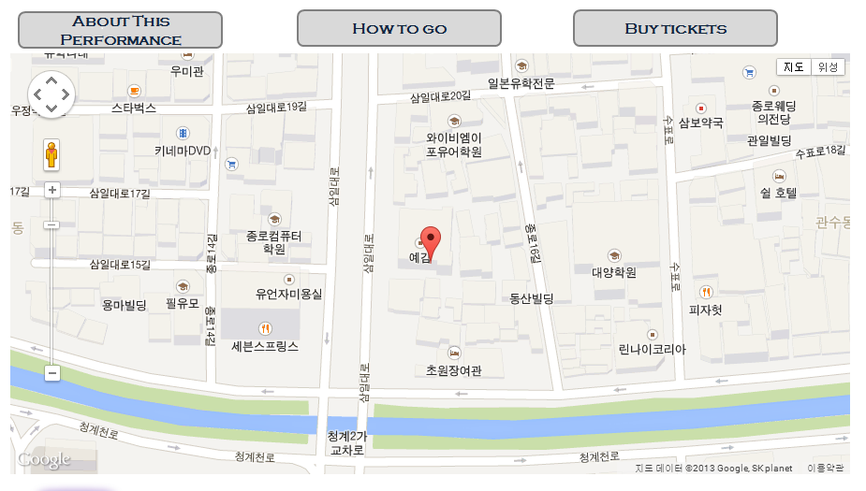
15
결 과 물 – 공연 정보 (공연장 정보)
PC Web

Slide 16
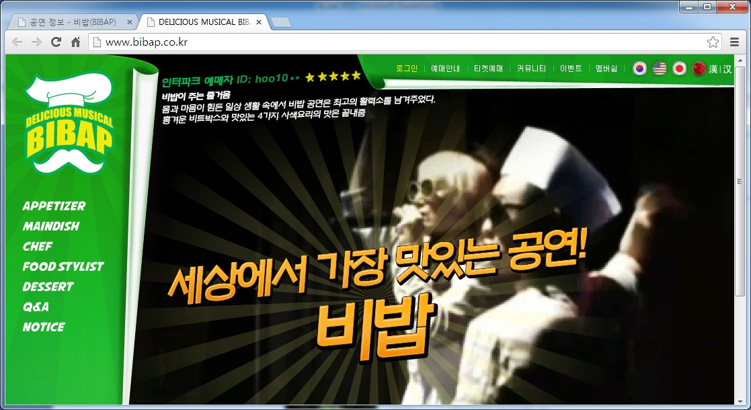
16
결 과 물 – 공연 정보 (티켓 구입)
PC Web

Slide 17
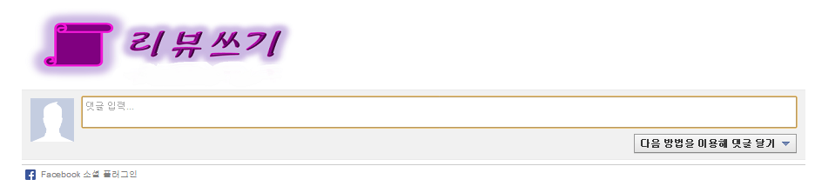
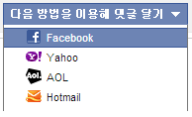
17
결 과 물 – 공연 정보 (리뷰 기능)
PC Web

Slide 18
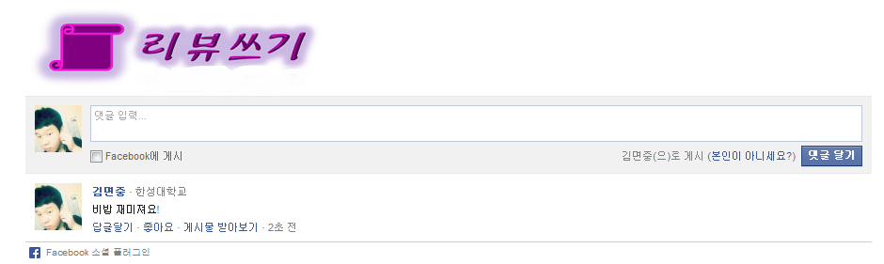
18
결 과 물 – 공연 정보 (리뷰 기능)
PC Web

Slide 19




19
개 발 도 구

Slide 20
감사합니다
이 문서는 나눔글꼴로 작성되었습니다. 설치하기

